Slide 1
모델 설계
K-JAMDS C2 구조 비교 시뮬레이션 — 모델 설계 개요
As-Is 분절형 ↔ To-Be 통합형 C2의 연결 구조·노드 간 교신·실험 설계
Notes:
한국형 합동방공체계 C2 구조의 As-Is/To-Be를 이산사건 시뮬레이션으로 비교한 모델의 설계 브리핑. 결과가 아니라 모델 자체의 구조·교신·가정을 설명한다.

Slide 2
시나리오 및 IADS
무기 배치는 고정하고, C2 구조(분절, 통합)에 따른 결과 비교
SC1
SC2
SC3
교전 중복·책임 공백
소형 무인기 동시 침투
복합 동시 공격 (주 분석)
수도군단 AOC·공군·수방사 책임구역 경계 부근 침투 — 음성 협조 의존 구간의 중복교전·책임공백 재현
무인기 동시 남파 — 저고도·저속·저RCS 반복 소실, 이군종 센서 융합 부재
전투기·무인기·TBM·방사포 동시 — 처리용량 임계(ρ≥0.9) 초과 구간에서 개선폭 정량화
IADS
표?
Notes:
연구 질문은 무기체계가 아니라 C2 구조 변수 하나만 바꿨을 때의 방공 성과 변화. 3대 시나리오와 모델 경계(ADR-060, 미군 미배치)를 명확히 한다.

Slide 3
모의 파이프라인 구조
1
2
3
4
5
6
책임 C2 결정
항적 상관·식별
사수선정 (WTA)
승인·협조
발사대 단위 교전
BDA
위협 유형·구역별 책임 노드 배정
센서 보고 융합, 피아 식별
무기-표적 할당
교전 승인 절차 — As-Is에서 사람 매개 채널이 개입하는 단계
교전창 계산, 요격탄 소모
전과 평가, 재교전 판단
평가 지표 1 시간
평가 지표 2 위협항적별 로그 상세 비교(캡처)
Notes:
DES 엔진이 실행하는 native IADS 파이프라인 6단계. 모든 신규 거동은 기능 플래그로 토글되어 감사 추적이 남고, ablation 실험의 기반이 된다.

Slide 4
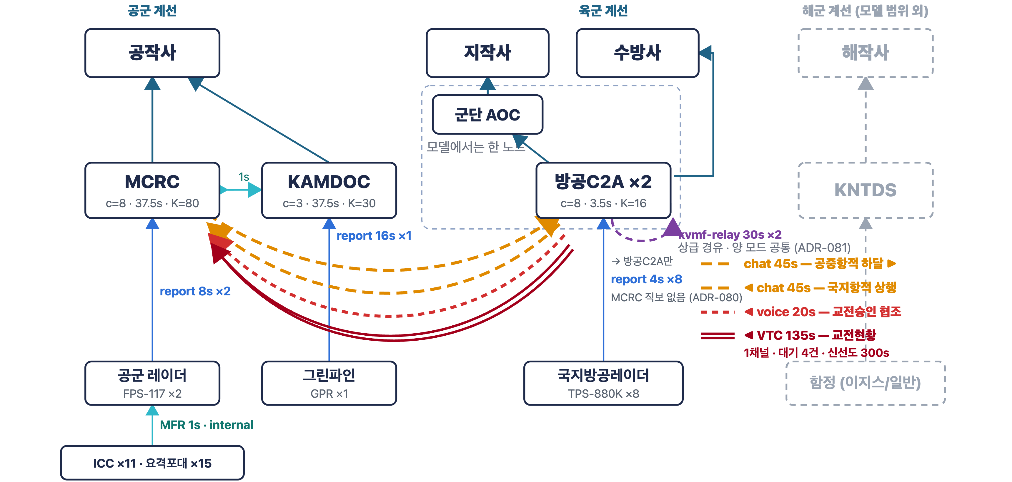
As-Is C2 연결 구조
분절형 — 군종별 수직 계선, 육·공 간 사람 매개 협조 · 노드 64 · 링크 118
핵심: 육·공 계선 사이의 유일한 연결이 사람 매개 4채널(굵은 주황·빨강·진홍) — 총 8가닥 (4종 × 방공C2A 2개소). 방공C2A 사이의 kvmf-relay 30초 ×2(보라)는 양 모드 공통.
Notes:
As-Is 분절형 결선도. 군종별 수직 계선(공군-MCRC/KAMDOC, 육군-방공C2A, 해군-KNTDS)이 따로 서고, 육·공 사이는 사람이 매개하는 4채널(문자 45초·음성 20초·VTC 135초)로만 연결된다. 방공C2A 두 인스턴스 사이에는 육군 계통 상급 경유 계선(kvmf-relay 30초 ×2, ADR-081)이 있다 — 2022.12.26 사건의 공식 지적이 1군단↔수방사 항적 공유 지연인데 모델에 그 계선이 한 가닥도 없어 MCRC를 문자로 90초 왕복해야 했기 때문에 추가했다. 단 30초는 링크 지연이 아니라 체계 전체 작전 반응시간을 옮겨 쓴 값이고, 중간 상급 노드 없이 왕복을 한 간선으로 축약했으며, 임무 지표를 유의하게 움직이지 않는다(30 seed 자기쌍체 8개 지표 전부 CI가 0 포함, Δ격추 −0.57 [−2.57,+1.44]) — 국지방공 교전반경(비호 7km)이 두 권역 거리 20.4km보다 작기 때문. 채택 근거는 수치 개선이 아니라 구조 정합이다. 해상 계열은 모델 범위 외라 회색.

Slide 5
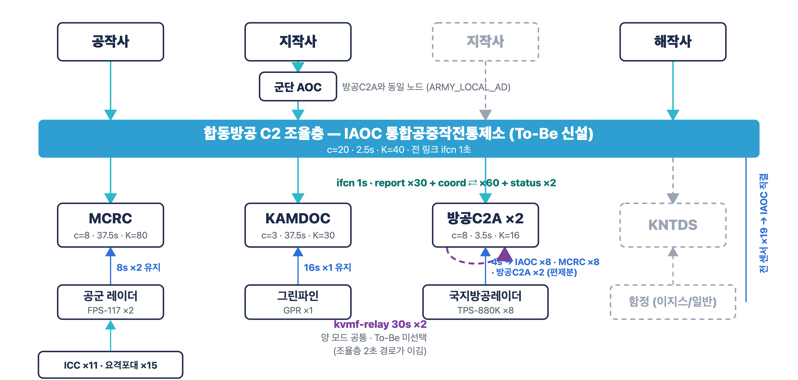
To-Be C2 연결 구조
통합형 — 합동방공 C2 조율층 신설 · 노드 65 (+IAOC) · 링크 223
핵심: 사람 매개 4채널 전량 삭제(8→0가닥). 기존 군종별 보고선은 그대로 유지 — 병렬 배포이지 대체가 아님. kvmf-relay 2가닥은 존재하나 조율층 경로에 밀려 미선택.
Notes:
To-Be 통합형. 합동방공C2 조율층(IAOC)이 버스로 들어와 전 노드가 ifcn 1초로 연결된다. 육·공 사람 매개 4채널은 전부 삭제. 기존 군종별 보고선은 유지되는 병렬 배포. 방공C2A 사이의 kvmf-relay 30초 ×2는 As-Is와 동일하게 존재하지만, To-Be에서는 조율층 2초 경로가 이겨 실제로 선택되지 않는다.

Slide 6
노드 구성과 대기행렬 파라미터
각 C2 노드 = 서버 c · 유한 대기실 K의 대기행렬. As-Is 64노드 / To-Be 65노드(+IAOC).
계층
노드
수
서버 c
처리시간
대기실 K
L0
IAOC 통합공중작전통제소 (To-Be 전용)
1
20
2.5초
40
L1
KAMDOC 탄도탄 작전통제소
1
3
37.5초
30
L1
MCRC 중앙방공통제소
1
8
37.5초
80
L1
방공C2A/AOC (1군단·수방사)
2
8
3.5초
16
L2
ICC 정보통합센터 (W1~4·C1~3·E1~3·MDU)
11
5
9초
25
L3
ECS 교전통제소
15
8
3.5초
16
L4
센서 19 · 요격 포대 15 (천마 5 · 천궁-II 6 · 비호 2 · PAC-3 1 · L-SAM 1)
34
—
—
—
(정의 입력) 수: 서버 c: 처리시간: 대기실 K
Notes:
노드별 대기행렬 파라미터. 각 C2 노드는 서버 c개·유한 대기실 K의 대기행렬로 모델링되며 처리시간이 서비스 시간이다. As-Is 64노드, To-Be는 IAOC 1개가 추가된 65노드.

Slide 7
센서 구성과 보고 주기
19대 6종. 센서→C2 보고주기 차등이 항적 갱신 속도를 결정한다 (IADS_codex 정본, ADR-057).
센서
대수
탐지거리
보고주기 (비례 막대)
Green Pine Block-B (GPR)
1
900 km
16초
FPS-117 (ACR_E · ACR_W)
2
470 km
8초
TPS-880K 국지방공레이더
8
40 km
4초
천궁-II MFR
6
100 km
1초
Patriot 레이더 (MFR_MDU_M)
1
180 km
1초
L-SAM MFR (MFR_MDU_L)
1
310 km
1초
국지방공레이더(TPS-880K)의 MCRC 직접 보고는 As-Is에서 제거(ADR-080) — 방공C2A로만 보고. To-Be 측은 유지.
Notes:
센서 19대 6종. 보고주기 차등(16/8/4/1초)이 링크 의미론의 핵심 — 센서→C2 report-cycle이 항적 갱신 주기를 결정한다.

Slide 8
As-Is -> To-Be
삭제 — 8가닥
표기 변경 — 값 동일
추가 — 조율층 결선
양 모드 공통 신설 — 2가닥
육·공 사람 매개 4채널 전량 (chat ×4 · voice ×2 · VTC ×2). 방공C2A→IAOC status ×2가 VTC 135초의 기능을 대체.
C2↔C2 coord: datalink 1s → ifcn 1s (킬웹 IFCN, 전 링크 1초). ICC⇄KAMDOC 22 · ICC⇄MCRC 22 · ECS⇄ICC 24 · ECS⇄방공C2A 6.
전 센서 → IAOC 직결 ×19 (주기 유지, 기존 보고선 병행) · C2 30개 노드 ⇄ IAOC report ×30 + coord ×60 + status ×2, 전부 ifcn 1s.
방공C2A ⇄ 방공C2A kvmf-relay 30초 ×2 (ADR-081). As-Is·To-Be 양쪽에 존재하며, To-Be에서는 조율층 2초 경로가 이겨 선택되지 않는다 — 차분에는 나타나지 않는다.
노드
사람 매개 링크
최저속 링크
유한 용량 채널
양 모드 공통 신설
64 → 65
8 → 0
135s → 16s
1 → 0
0 → 2
Notes:
As-Is 118링크에서 To-Be 223링크로의 전환 내역. 삭제는 육·공 4채널 8가닥뿐이고, 나머지는 전부 추가(센서 직결 19, C2-조율층 report/coord/status). C2간 coord는 datalink에서 ifcn으로 표기만 바뀐다. kvmf-relay 2가닥은 ADR-081로 양 모드 공통 신설이라 차분에 들어오지 않는다 — 임무 지표를 유의하게 움직이지 않으며 채택 근거는 구조 정합이다.

Slide 9
실험 설계
주 분석: SC3 복합 동시 공격 · 30분 · 양 모드 비교.
공통 난수 (CRN)
Monte Carlo 30회 반복
As-Is와 To-Be에 동일 seed의 동일 위협 스트림을 투입 — 구조 차이 외 변동 요인 제거, 대응표본 비교.
반복 간 독립 seed로 신뢰구간 산출 — 수렴·유의성 검정, 단일 실행의 우연 배제.
기능 플래그 ablation
가정값 민감도 스윕
To-Be 신규 거동을 플래그 단위로 하나씩 끄고 재측정 — 개선 효과의 귀속(attribution) 확인.
등급 C 가정값(음성 20초·문자 45초·VTC 135초)을 상하로 변주 — 결론이 구조 효과인지 수치 선택의 산물인지 분리.
Notes:
비교의 공정성을 담보하는 네 장치: CRN 공통 난수, 30회 반복 MC, 기능 플래그 ablation, 가정값 민감도 스윕. SC3 기준 30분 시나리오.

Slide 10
모델 가정과 한계
①
육·공 협조 채널의 20·45·135초는 정책연구용 가정값(신뢰도 등급 C) — 구조는 2022.12.26 사건의 공식 교훈에 근거하나 개별 수치의 출처 문헌은 없으며, 민감도 스윕으로 보강.
②
지상배치 방공 C2 한정 — 요격기·해상 자산(KNTDS·함정)·상위 작전사 계선은 범위 외(ADR-060), 결선도에는 개념 표시만.
③
기본 배치에 주한미군 자산 미포함 — 타국 부대에 대한 지휘 권한이 없어 의도적으로 제외(ADR-036, 독립 축).
④
국지방공레이더의 MCRC 직접 보고는 As-Is에서 제거(ADR-080) — To-Be 측은 유지. 링크 의미론은 IADS_codex 정본(ADR-057)을 따름.
⑤
방공C2A 사이 상급 경유 계선(kvmf-relay 30초, ADR-081)은 링크 지연이 아니라 체계 전체의 작전 반응시간을 옮겨 쓴 값이며, 중간 상급 노드 없이 왕복을 한 간선으로 축약했다. 임무 지표를 유의하게 움직이지 않는다 — 채택 근거는 구조 정합이다. 육↔공 세 채널의 지연 분포는 ADR-082로 전부 정규분포가 됐고, 세 값 모두 등급 C를 유지한다.
본 자료의 모든 수치·좌표·확률은 공개자료 기반의 정책연구용 개념값이며 실제 작전자료가 아닙니다. 좌표는 도시·권역 수준 개념좌표입니다.
Notes:
모델의 가정과 한계를 명시하고 마무리. 신뢰도 등급 C 가정값(20·45·135초), 범위 제한 ADR, 미군 미배치 사유, ADR-081 kvmf 계선의 축약 가정과 ADR-082 정규분포 통일.

Slide 11



As-Is 육·공 협조 채널 상세
전부 사람이 매개 — 음성 절차 지연으로 모델링 (전송로 성능이 아님, ADR-058).
chat 문자 — 45초
voice 음성 — 20초
MCRC → 방공C2A ×2 (공중항적 하달, report) / 방공C2A → MCRC ×2 (국지항적 상행, report)
방공C2A → MCRC ×2 (교전 승인 협조, coord)
지연 분포: Normal(20, σ=5)초
지연 분포: Normal(45, σ7.5)초 — ADR-082 (종전 Tri(20,45,120), 평균 61.7→45초)
voice/VTC 화상 — 135초
방공C2A → MCRC ×2 (교전현황 공유, status) · 지연 분포: Normal(135, σ22.5)초 — ADR-082 (종전 Tri(90,180,270), 대표값 180→135초)
합계: 4종 × 방공C2A 2개소 = 8가닥
20·45·135초는 정책연구용 가정값(신뢰도 등급 C). 구조(사람 매개)는 2022.12.26 사건의 공식 교훈에 근거하나, 개별 수치의 출처 문헌은 없음 → 민감도 분석으로 보강. ADR-082의 분포 통일은 임무 지표를 유의하게 움직이지 않았고(12 seed, 7개 지표 CI 전부 0 포함) 교전현황 전달률만 10.3%→13.3%로 변했다.
유일한 유한 용량 채널 — 서버 1 · 수용 4건 · 신선도 300초 → 초과분 드롭 발생
Notes:
As-Is 육·공 협조 채널의 분포 가정. ADR-082로 세 채널 전부 정규분포로 통일됐다 — chat Normal(45,σ7.5), voice Normal(20,σ5), VTC Normal(135,σ22.5). 형태 정리가 아니라 실질 변경임을 밝혀야 한다: VTC 대표값 180→135초(−25%), chat은 최빈값은 45로 같지만 평균이 61.7→45초(−27%). 다만 12 seed 자기쌍체에서 7개 지표 전부 CI가 0 포함(Δ격추 +0.83 [−3.09,+4.75])이고 뚜렷한 변화는 교전현황 전달률 10.3%→13.3% 하나뿐이다. VTC 135안은 대표값 유지안 Normal(180,σ45)와 통계적으로 구분되지 않아 사전 등록 규칙에 따라 택했다. VTC는 유일한 유한 용량 채널(서버1·수용4·신선도 300초)로 드롭이 발생한다. 세 값 모두 신뢰도 등급 C.

Slide 12







링크 유형 범례와 파라미터
report-cycle — 레이더 보고 주기
datalink / ifcn — 기계 간 1초
실선 · 주기 라벨 병기 (16 / 8 / 4 / 1초)
실선 · C2↔C2 및 To-Be 조율층 전 링크
internal — 포대 내부 발사명령 1초
kvmf-relay — 상급 경유(육군 계통), 30초
굵은 실선 · ECS → 발사대 ×15
파선·중간 굵기 · 방공C2A ⇄ 방공C2A ×2 · 양 모드 공통
chat — 사람이 타자, 45초
voice — 사람이 통화, 20초
긴 파선·굵게 · Normal(45, σ7.5) · As-Is 전용
파선·굵게 · Normal(20,5) · As-Is 전용
voice/VTC — 화상회의, 135초
이중선·굵게 · Normal(135, σ22.5) · 1채널·4건 · As-Is 전용
사람이 매개하는 3종은 As-Is에만 존재 — 굵은 선 8가닥의 유무가 두 구조의 유일한 차이.
Notes:
두 결선도에서 사용한 선 표기 규칙. 사람이 매개하는 3종은 굵게 — As-Is에만 존재한다는 것이 다이어그램의 핵심 메시지.

